Slide 1
Retrato da desigualdade na cidade de São Paulo
Professor Álvaro filho

Slide 2
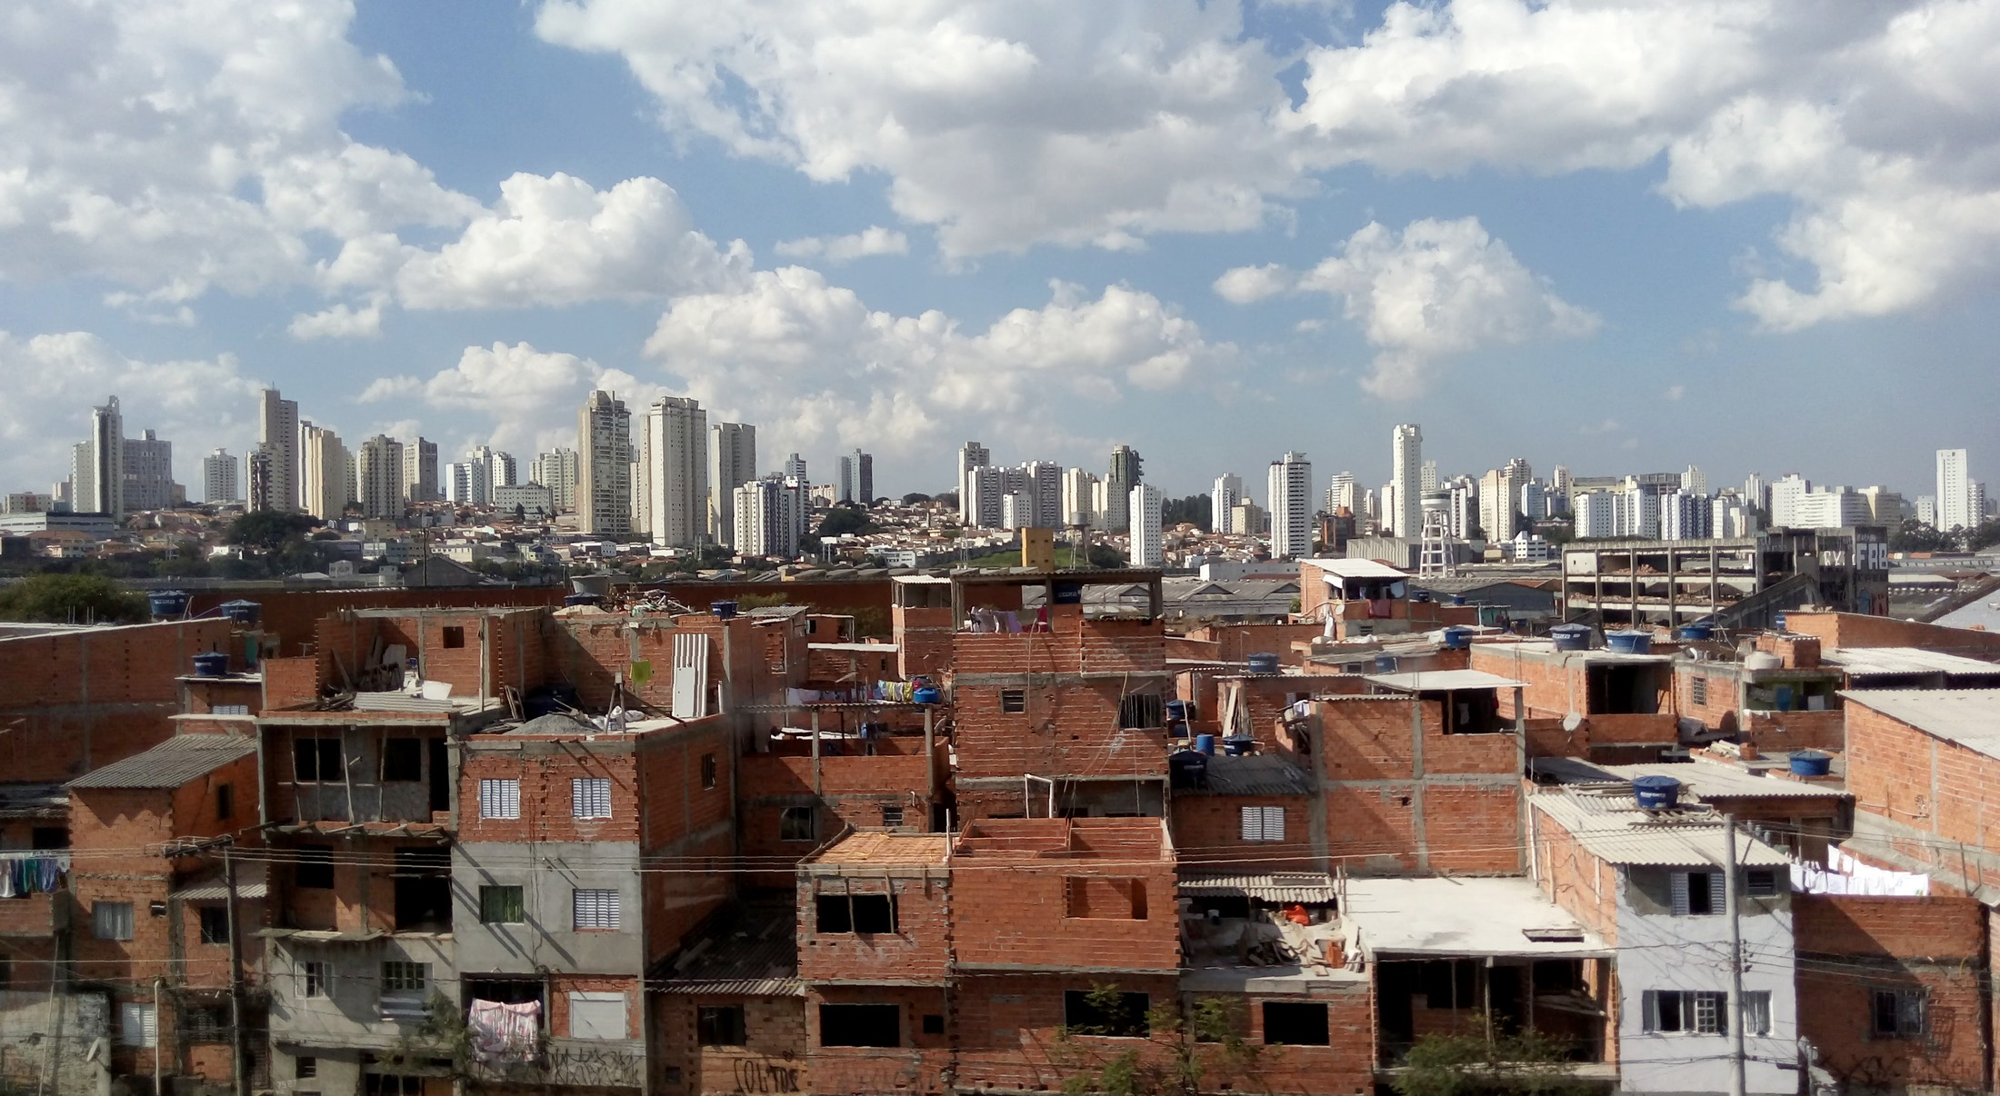

Slide 3
Na maior cidade do país, a desigualdade social não atinge apenas a renda, mas também o acesso a oportunidade de trabalho, saúde e educação. Segundo estudo do Ipea, São Paulo é a cidade mais desigual no acesso a emprego entre 20 municípios pesquisados, se levado em consideração a possibilidade de conseguir um posto de trabalho em 30 minutos de caminhada. Lá os 10% mais ricos têm nove vezes mais chance alcançar uma vaga de emprego do que os 40% mais pobres.

Slide 4
De segunda a sexta-feira, a estudante de políticas públicas Camila Coelho, 23, sai de sua casa em Itaquera, na zona leste de São Paulo, e vai para o trabalho no distrito da República, no centro. O deslocamento diário que leva pouco menos de 2 horas, considerando ida e volta (a média na cidade é de 1 hora e 57 minutos, segundo pesquisa de mobilidade urbana), também lhe mostra uma série de contrastes urbanos.
“Da minha casa até o trabalho, é possível observar o movimento dos ‘bairros-dormitórios’. O volume de pessoas que embarca na estação Tatuapé, em comparação com Guaianases [da Linha 11-Coral], é muito menor. Você vê nitidamente o deslocamento de quem precisa atravessar a cidade para trabalhar”, comenta.
“Na Linha 3-Vermelha do Metrô, depois que passa da Penha sentido Barra Funda, você já vê uma melhora significativa nesta questão de moradia e emprego.”
Camila, que atualmente ocupa o cargo de servidora pública municipal, diz que a relação da distância entre casa e emprego sempre foi muito presente em sua vida.
Ela lembra a época em que trabalhava no Shopping JK Iguatemi, localizado na Vila Olímpia, bairro do Itaim Bibi, na zona sudoeste.

Slide 5
No Itaim Bibi, 0,83% dos imóveis são favelas. Apenas sete, entre os 96 distritos de São Paulo, não possuem residências nestas condições. O índice é maior na Vila Andrade, região da zona sul que abriga a favela de Paraisópolis, onde 49% dos domicílios estão em situação irregular.
Além disso, no Itaim, 95% dos imóveis são prédios. Na República, a proporção é de 97% (a mais alta da capital). Já no Grajaú, zona sul, apenas 4%.

Slide 6
Se deslocar por São Paulo é passar por diferentes cenários dentro de uma mesma cidade. Além de Camila, essa percepção também é sentida por boa parte dos mais de 12 milhões de paulistanos que vivem no município.
Quem pega o Metrô, embarcando na Sé em direção à estação Barra Funda, está saindo, respectivamente, do distrito onde há menos árvores e indo até a região com o maior número de acidentes de trânsito na capital paulista.
A Barra Funda também possui o maior índice de empregos formais por habitante. São 59 postos para cada dez moradores locais (na população economicamente ativa). Lá, as chances de se conseguir um emprego são 246 vezes maiores do que em Cidade Tiradentes, que ocupa o último lugar no ranking.
Cidade Tiradentes, por sua vez, traz um dado preocupante: é o local onde as pessoas morrem mais cedo. Enquanto quem mora no Jardim Paulista, na zona oeste, vive, em média, 81 anos, quem vive no distrito do extremo leste vive, em média, 58. São duas décadas a menos.
Todos os dados acima estão presentes no Mapa da Desigualdade 2018, apresentado pela Rede Nossa São Paulo em novembro do ano passado.
Feito anualmente desde 2012, o estudo mostra o acesso a serviços como educação, saúde, cultura, trabalho e renda em todos os 96 distritos, distribuídos em 53 indicadores.

Slide 7
A FALTA DE CIDADANIA
Para Edson Martins, 49, sociólogo e doutor em educação pela Pontifícia Universidade Católica de São Paulo (PUC-SP), a capital paulista é profundamente desigual, tanto em diferenças de renda quanto em oportunidades de transporte, educação, saúde e cultura.
“Normalmente as desigualdades são atribuídas ou vistas somente nos acessos econômicos e sociais, mas a cidade é profundamente desigual do ponto de vista das oportunidades de cidadania que são oferecidas”, afirma. Segundo dados de 2010 do IBGE (Instituto Brasileiro de Geografia e Estatística), 31,6% dos domicílios em São Paulo viviam com rendimentos mensais de até meio salário mínimo por pessoa.
Na saúde pública, moradores da Vila Leopoldina (zona oeste), São Rafael (zona leste), Anhanguera e Casa Verde (ambos na zona norte) chegam a esperar mais de cem dias para realizar uma consulta com clínico geral.
Além disso, 29 distritos não possuem leitos hospitalares – dentre eles, Cidade Ademar, Brasilândia e Vila Guilherme.

Slide 8
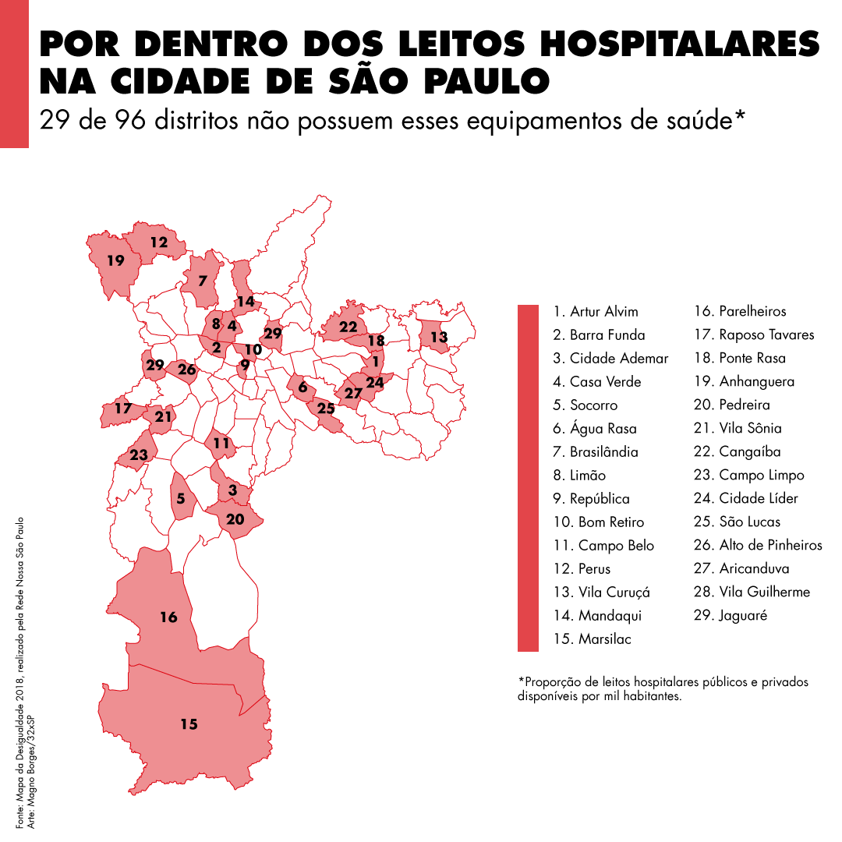

Slide 9
Pesquisa recente da Rede Nossa São Paulo, em parceria com o Ibope Inteligência, também mostra que 66% dos paulistanos entrevistados não têm plano de saúde privado.
“Essa falta de oportunidades na saúde talvez seja o lado mais cruel da falta de cidadania. Não querendo fazer uma hierarquia de coisas menos ou mais importantes, mas uma coisa é a falta de cidadania me impedir de ir ao cinema, que é ruim, mas outra coisa é colocar a minha vida em risco porque eu não tenho condições de pagar por um hospital”, comenta Martins.
“O grande ‘sonho social’ é o de que todo mundo possa pagar seu plano de saúde. Quando o grande sonho social deveria ser ninguém precisar pagar por um plano e todos terem acesso a uma saúde pública de qualidade”, complementa

Slide 10
ELITE DA EDUCAÇÃO
Em 2012, Edson Martins assumiu as aulas de sociologia no ensino médio em uma escola da alta elite paulistana, como ele define. “Uma coisa que me chamou a atenção foi a quantidade de pessoas que nunca tinham pegado um Metrô ou um ônibus”, conta.
“Eu tinha alunos que conheciam o Metrô de Londres, Paris e Nova Iorque, mas não conheciam o de São Paulo. Eles não sabiam como era comprar um bilhete ou quanto custava uma passagem.”
Na época, o docente fez o exercício de levar os jovens para andar de Metrô pela primeira vez, passando pelas estações da Linha 2-Verde. “Eles ficaram abismados porque conheceram uma cidade que, até então, não conheciam”, lembra.

Slide 11
A CIDADE DESEJADA
No ranking do Índice de Desenvolvimento Humano, os números se distanciam entre um distrito e outro. Enquanto Moema, bairro nobre da zona sul, tem IDH de 0,981 (mais alto do que a Noruega, país com a melhor avaliação no mundo), Marsilac, no extremo sul, tem o índice de 0,701.
Em Marsilac, a remuneração média do emprego formal é de R$ 1.287 (dados de 2015). Semelhante à Cidade Tiradentes, a idade média ao morrer é de 59 anos. Por lá, não há leitos hospitalares públicos ou privados², equipamentos esportivos e culturais, e menos de 1% das residências conta com rede de esgoto. A pesquisadora Silvia Lopes Raimundo, 48, doutora em geografia humana pela Universidade de São Paulo (USP), explica que as diferenças e ausências de serviços públicos entre dois ou mais locais se dão pela formação do município.
“O território foi formado privilegiando determinadas áreas. Por isso, historicamente, a cidade nasce muito fragmentada – e a metrópole também. São Paulo tem muitos serviços de saúde, cultura e educação voltados para o quadrante centro-sudoeste, enquanto em algumas periferias você não encontra esses mesmos equipamentos”, comenta.
Silvia também destaca que a formação do território ocorreu em diferentes momentos, o que faz com que determinados bairros da capital paulista (ou mesmo nas periferias urbanas da Grande São Paulo) passem por lutas e demandas que outras regiões já conquistaram anteriormente.
“Não dá para comparar, por exemplo, uma periferia como o centro de São Miguel Paulista [na zona leste], onde houve grandes fluxos migratórios a partir da década de 1930, quando não havia infraestrutura, asfalto, água, esgoto, escola etc., com uma periferia que está se formando agora”, diz.
“As necessidades são diferentes, não é uma coisa homogênea. No caso das periferias mais novas, as pessoas podem estar vivendo agora o que outros moradores viveram décadas atrás”, acrescenta.

Slide 12
Em sua tese “Território, cultura e política: movimento cultural das periferias, resistência e cidade desejada” (USP, 2017), a doutora faz um retrato da formação das periferias de São Paulo e como este fato contribuiu, historicamente, para o surgimento de coletivos culturais e sua relação com o local onde atuam.
“No conjunto de direitos humanos e sociais, existe o direito à cultura – e, especificamente, o direito à literatura. Eu não consigo ver cultura e educação separadamente. Acredito que o acesso a esses dois eixos ajuda a criar não apenas uma condição de cidadania, mas também uma consciência política e uma interpretação crítica sobre o lugar onde se vive”, diz.
Segundo Silvia, o acesso adequado à cultura é fundamental para populações “que muitas vezes precisam se deslocar dos lugares mais distantes para poder usufruir, de fato, a cidade”. Ela também conta que a luta dos movimentos culturais em São Paulo é fazer com que ao menos 2% do orçamento municipal sejam destinados à cultura³ e cita o Movimento Cultural de Ermelino Matarazzo.
O coletivo ocupou um espaço público em 2014 (na antiga sede da subprefeitura, que estava abandonado) e o transformou em um local para a realização de oficinas e atividades culturais na região.

Slide 13
CULTURA E MOBILIDADE
Moradora da Sé, a jornalista Carla Brenna, 25, reconhece que há muitas opções de lazer e cultura na região, seja em espaços públicos ou privados.
“Eu aproveito toda a área do velho centro. Sempre procuro por opções de esportes e bem-estar porque temos poucos espaços públicos com área verde aberta por aqui”, comenta.
“Por outro lado, temos muitas opções de lazer e cultura. O que mais me atrai são as exposições fotográficas. É uma hora que separo para dar um tempo no dia a dia”, continua.

Slide 14
Com facilidade de acesso ao transporte público, Carla também se desloca para bairros próximos.
“Costumo dizer que até duas estações depois da Sé, em qualquer sentido, servem para mim. Frequento bairros como Liberdade, República, Bela Vista e Cambuci. Neles, sempre tem algo para fazer ou conhecer.”
A 20 km dali, em Sapopemba, na zona leste, as opções são bem mais escassas. Por lá, não há salas de cinema, museus ou salas de shows e concertos. Um exemplo de espaço público na região é a Fábrica de Cultura de Sapopemba (mantida pelo Governo do Estado), que é desconhecida por Sandra Regina Correa, 50.
Ela frequentemente se desloca para outros bairros em busca de opções de lazer para as duas netas, de cinco e sete anos. “Hoje mesmo eu vou levá-las ao cinema do Shopping Aricanduva”, comenta Sandra, que gasta até 30 minutos de carro para ir até aos distritos vizinhos.
Cristina Bezerra, 35, mãe de Vítor, 8, também sempre recorre a opções de lazer em outras regiões. “Vamos muito ao Parque da Criança, em Santo André, na Praça do Monumento, no Ipiranga, e no Parque do Carmo, em Itaquera”, diz.
Para ela, o local deveria ter mais opções de lazer para pessoas de todas as idades. “Em São Caetano do Sul, tem o parque Chico Mendes, que todo final de semana tem atividades para crianças, pista de caminhada para adultos e ginástica para idosos. Penso que poderiam investir aqui em algo parecido”, sugere.
Além de Sapopemba, outros distritos da cidade de São Paulo também possuem índices ruins relacionados à cultura:

Slide 15
Cada um dos distritos de São Paulo tem necessidades específicas. Algumas delas nem mesmo o Mapa da Desigualdade consegue pontuar. De norte a sul e de leste a oeste, há desafios que dizem respeito a todos — tanto a munícipes, quanto (e principalmente) a governantes.
O estudo também mostra que, nos últimos quatro anos, pouco foi feito para combater a desigualdade social na cidade, pouco importando quem estava à frente da administração municipal.
Ainda assim, há problemas que se prolongam ao longo das décadas. Em algumas regiões, como o caso de Jaraguá, na zona noroeste, e Parelheiros, no extremo sul, paulistanos moram em ruas que não têm asfalto há, pelo menos, 30 anos.
Ainda em Parelheiros, há bairros que não possuem sinal de celular ou internet, e exemplos de moradores que precisam caminhar cerca de 30 minutos para chegar ao ponto de ônibus mais próximo de casa (a média na cidade é de até dez minutos).
Há quem viva sob o risco de ter sua moradia desapropriada — ou, na pior das hipóteses, desabada — seja por estar em locais de risco ou em áreas de proteção ambiental. E também quem abra a janela de casa, tendo como visão um trecho poluído da Represa Billings, e sonhe em ter condições dignas de moradia.

